Slide 1
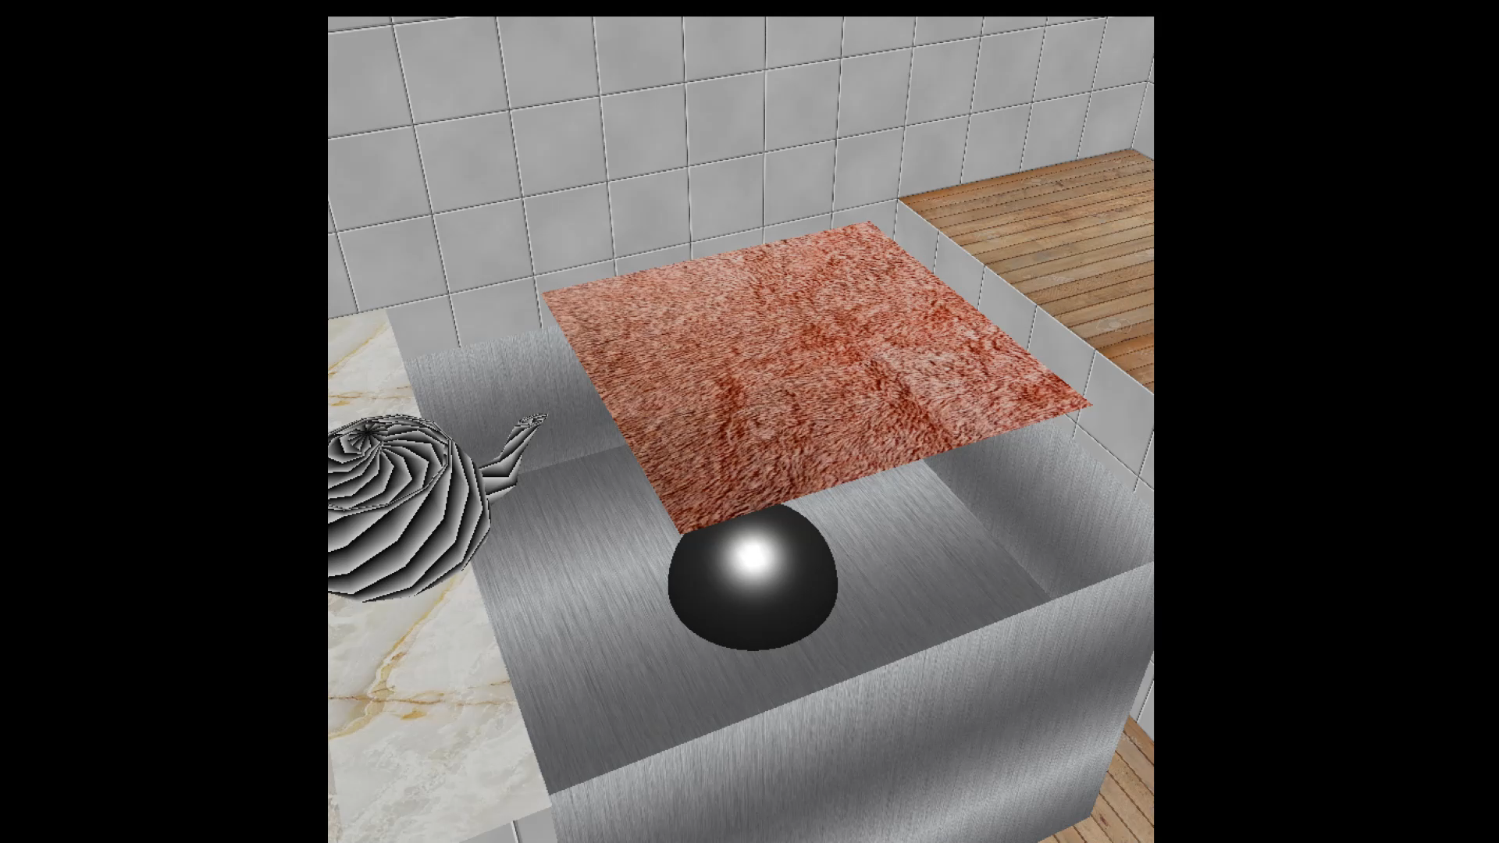
시연 영상

Slide 2
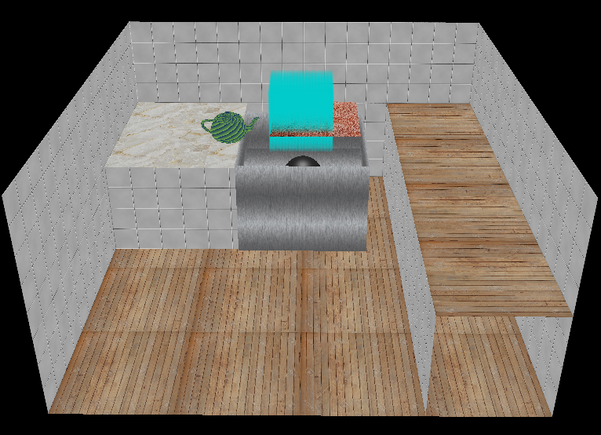
기본 구현사항
1. 3D SPH
스켈레톤으로 주어진 2D SPH를 바탕으로 2차원 시뮬레이션에서 3차원으로 변경하였다.
2. Rendering
Texture : 물, 천, 주전자 -> 부엌같은 느낌이 들도록
대리석, 타일 등의 텍스처를 사용하였다.
Lighting : 집 안 조명의 느낌을 내기 위해 –Y축 방향으로
백색광을 비추게 하였다.

Slide 3
추가 구현사항
1. Advanced Rendering
Marching Cube를 사용하였다.
시뮬레이션 공간을 1*1*1단위의 Cube로 나눈 후, Cube의 x,y,z좌표를 통해 인접 파티클들을 탐색하였다.
각 파티클들에서 가장 가까운 Cube의 꼭짓점을 찾고, 가까운 파티클이 N(현재는 1)개 이상한 꼭짓점은 그려야 할 꼭짓점으로, 나머지 꼭짓점들은 그리지 말아야 할 꼭짓점으로 저장하였다.
차후 Render단계에서 해당 꼭짓점의 정보와 사전에 정의된 256가지 Render 데이터들을 바탕으로, 해당 cube가 그려져야 할 정보를 찾아서 그리게 하였다.

Slide 4
추가 구현사항

Slide 5
추가 구현사항
1. Advanced Rendering(Cont.)
Normal을 적용할 때, 각 면들을 그릴때마다 좌표를 바탕으로 face normal을 계산해 적용했더니 cube마다 계산된 normal이 상이하여 큐브의 경계에서 그려지는 면이 크게 차이가 나게 되었다.
이런 현상을 완화하기 위해 면을 그리기 전에 먼저 face normal들을 전부 계산하면서, 해당 face를 구성하는 3개의 변에 normal들을 전부 더해주고, 위 과정을 모든 cube에 대해 반복해 각 변들에 normal들을 누적시킨 후 normalize해서 적용하였다.

Slide 6
추가 구현사항

Slide 7
추가 구현사항
2. Advanced Data Structure
스켈레톤 코드에서 제공된 2차원의 Hash Grid를 3차원으로 변경해 사용하였다.
3. Coupling with 3D Objects
구, 천, 주전자를 그리고, 각 object들의 좌표에 파티클을 심어 상호작용하게 하였다.
주전자의 경우, 고정 된 object이며 주전자에 의해 물은 상호작용하지만, 반대로는 상호작용하지 않는다.
구의 경우, 구에 의해 물은 상호작용하고 물에 의해 구는 상호작용하지 않지만, wasd키를 이용해 구를 움직일 수 있다.
천의 경우, 천에 의해 물은 상호작용하고 물에 의해 천도 상호작용한다. 마우스를 이용해 천에 외력을 가할 수 있으며, 물에 의해 천 파티클에 가해진 힘은 accel로 계산되어 천의 integrate단계에서 적용되게 된다.

Slide 8
추가 구현사항

